Slide 1
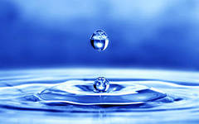
Берегите воду!

Slide 2
Очень добродушная, мягкая послушная. Но когда я захочу – даже камень источу.

Slide 3
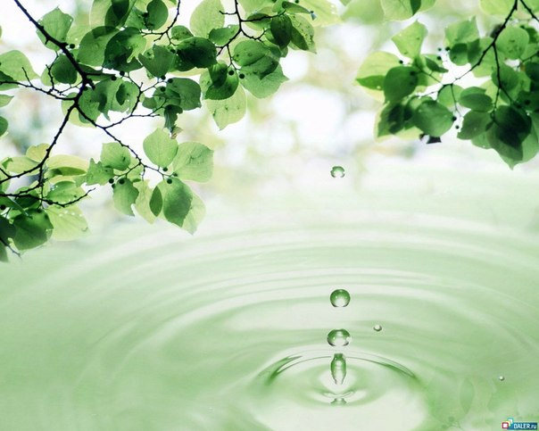
Не умыться не напиться без воды!
Листику не распуститься без воды!
Без воды прожить не могут
Птица, зверь и человек,
И поэтому всегда
Всем, везде нужна вода!

Slide 4
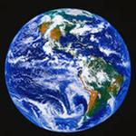
Вода на Земле
Большая часть поверхности планеты – вода.

Slide 5
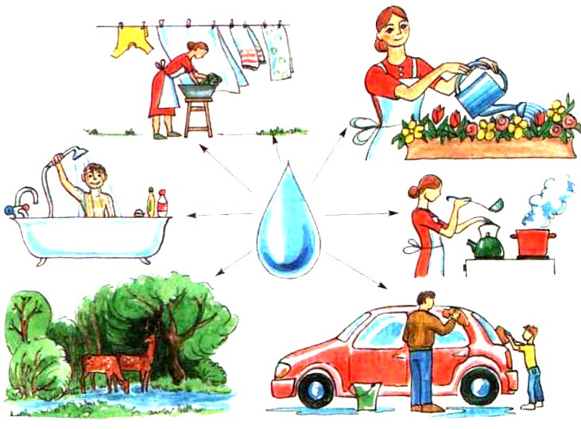

Slide 6
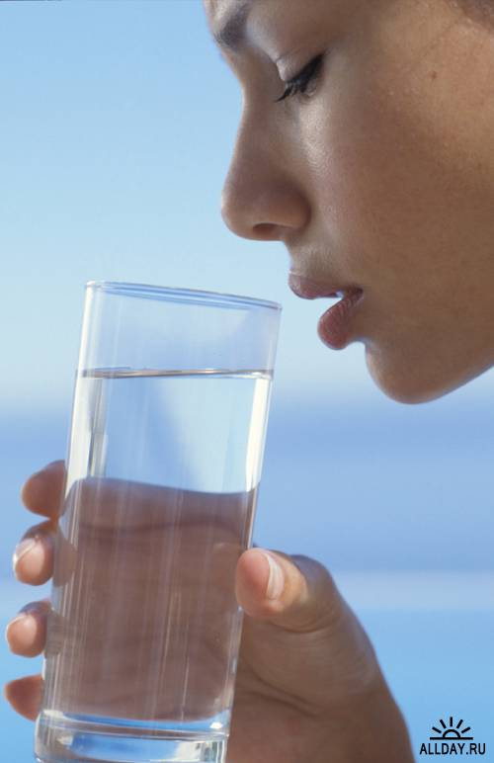
Для чего нужна вода?
УМЫВАЕМСЯ
ПЬЕМ

Slide 7
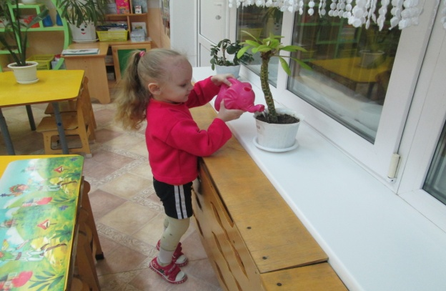
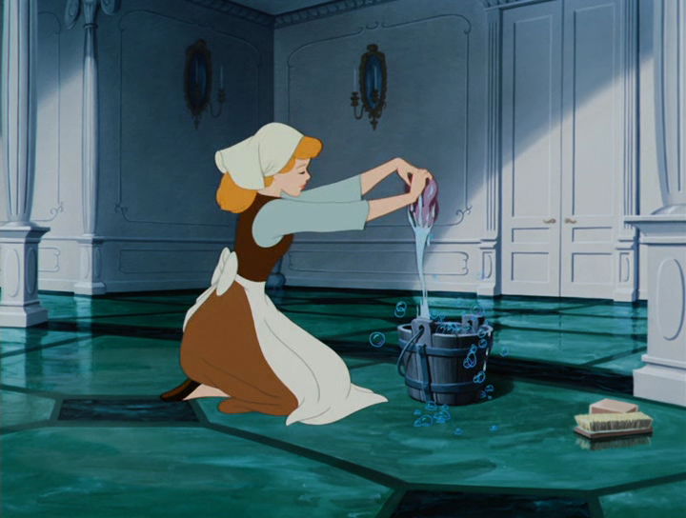
ПОЛИВАЕМ
УБИРАЕМ

Slide 8
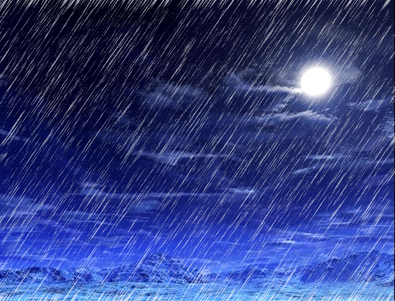
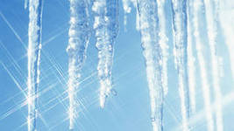
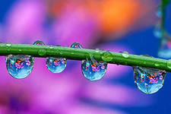
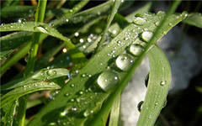
Что такое вода?

Slide 9
От загрязнения воды страдает все живое, она вредна для жизни человека

Slide 10
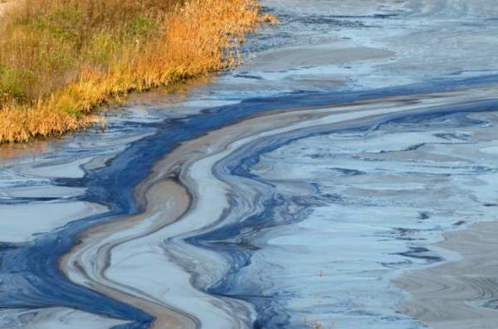
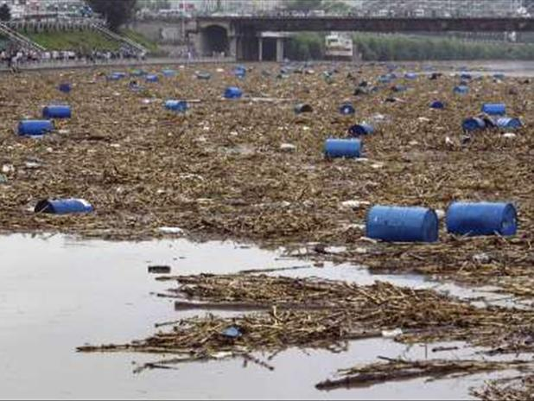

Slide 11
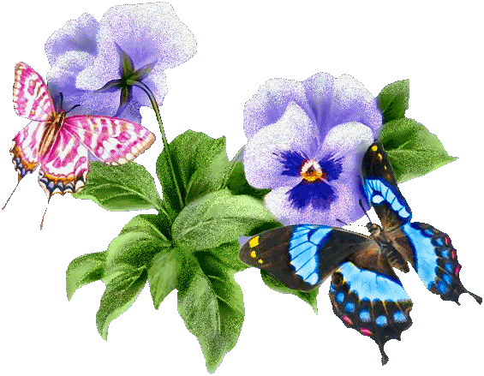
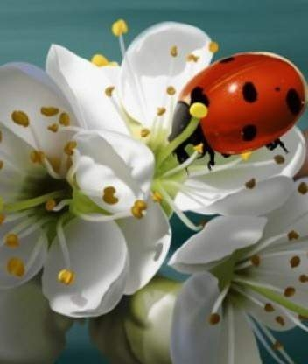
Берегите Землю, Берегите Жаворонка в голубом зените, Бабочку на листьях повилики, На тропинках солнечные блики... Ястреба, парящего над полем, Ясный месяц над речным покоем, Ласточку, мелькающую в жите, Берегите Землю, Берегите!

Slide 12
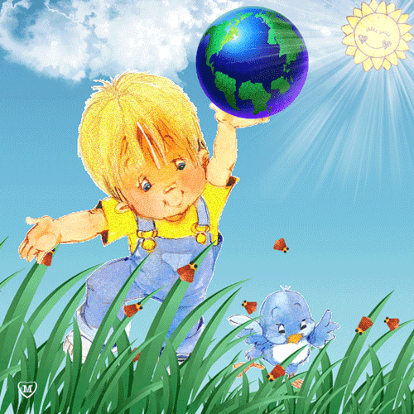
СПАСИБО ЗА ВНИМАНИЕ

